Slide 1
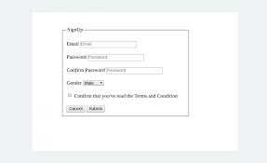
Les Formulaires

Slide 2
Introduction
Pour gérer les interactivités avec l’utilisateur Angular à sa philosophie pour gérer les formulaires.

Slide 3
Types de Formulaires en Angular
Template-driven Forms.
Reactive Forms

Slide 4
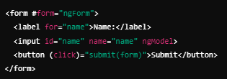
Template-driven Forms
Ces formulaires sont plus simples et se basent sur le Template HTML. Ils conviennent aux petits formulaires simples.
Exemple d'implémentation :
Validation : Accéder à form.valid pour vérifier si le formulaire est valide.

Slide 5
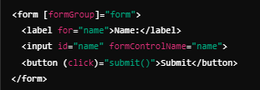

Reactive Forms
Ces formulaires sont plus puissants et gérés par le code TypeScript, ce qui les rend plus flexibles et mieux adaptés aux formulaires complexes.
Exemple d'implémentation :
Validation et contrôles : réagir dynamiquement aux changements de valeurs via les observables (ex : form.valueChanges).

Slide 6
Résumé
Les template-driven forms sont plus simples et conviennent aux petits projets.
Les reactive forms offrent plus de contrôle et sont parfaits pour les formulaires plus complexes..

Slide 7
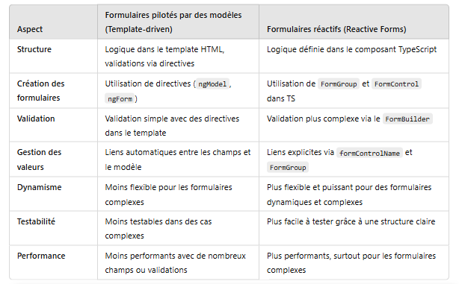
Comparer et opposer les formulaires guidés par un modèle et les formulaires réactifs

Slide 8
Exemple 1: Template-driven Forms
Intégration de la dépendance : FormsModule

Slide 9
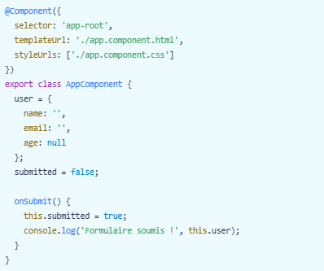
Logique applicative

Slide 10
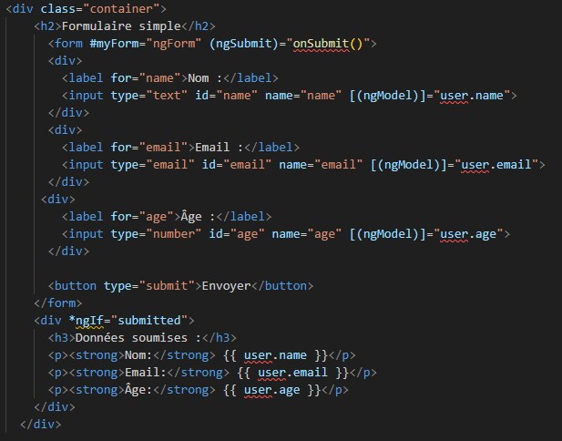
Template

Slide 11
Exemple 2: REACTIVE Forms
Intégration de la dépendance : ReactiveFormsModule

Slide 12
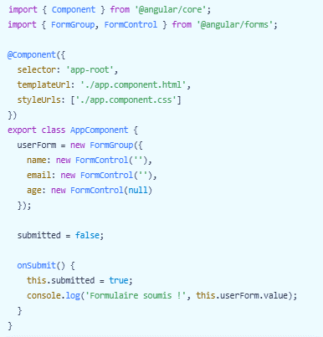
Logique applicative

Slide 13
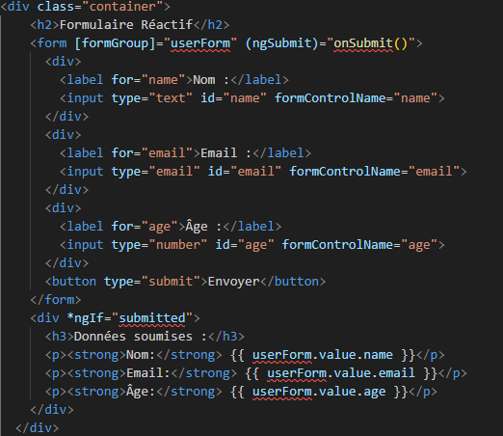
Template

Slide 14
Ajout des règles de validation
name : Obligatoire (required) et doit contenir au moins 3 caractères.
email : Obligatoire (required) et doit respecter le format d’un email valide.
age : Obligatoire (required) et doit être un nombre positif supérieur à 18.

Slide 15
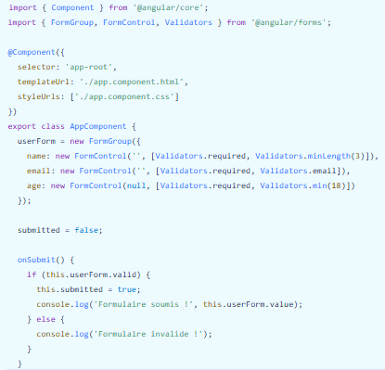
Mise à jour de la logique applicative

Slide 16
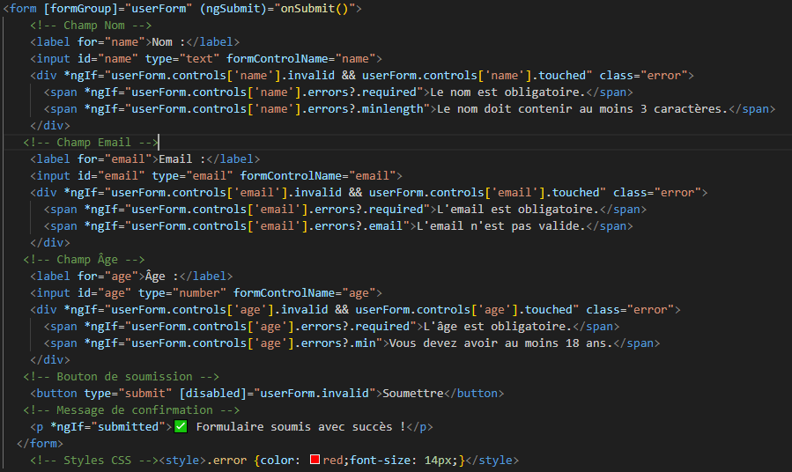
Mise à jour Template

Slide 17
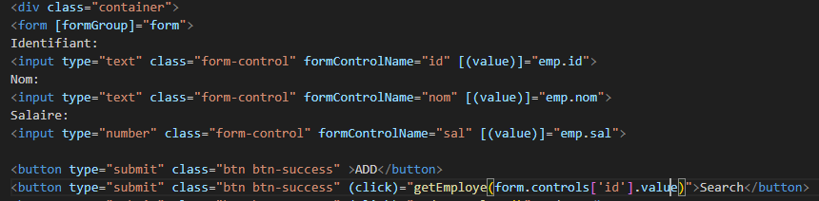
Mise à jour de la Template

Slide 18
Angular Material

Slide 19
Qu’est-ce que Angular Material ?
Angular Material est une bibliothèque de composants UI (boutons, formulaires, tableaux, menus…) conçue par l’équipe Angular en suivant les principes du Material Design de Google.

Slide 20
Avantages
Modernes
Responsives
Cohérentes
Professionnelles
Sans avoir à écrire beaucoup de CSS.

Slide 21
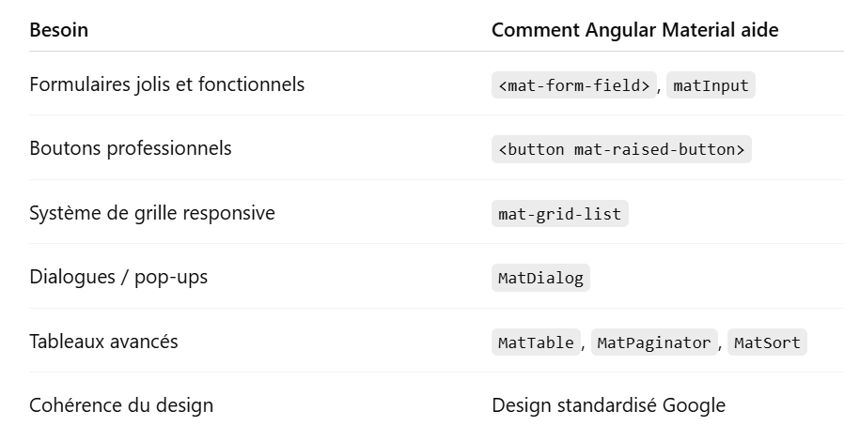
Pourquoi utiliser Angular Material ?

Slide 22
Thèmes & Styles
Angular Material propose des thèmes prêts à l’emploi :
  Indigo / Pink (par défaut)
  Purple / Green
  Deep Orange / Amber
  Ou thème personnalisé
Ce thème contrôle :
  Les couleurs
  Les effets d’ombre
  Les composants

Slide 23
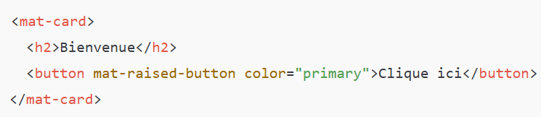
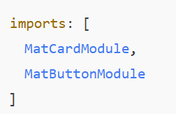
Exemple
HTML
COMPOSANT

Slide 24
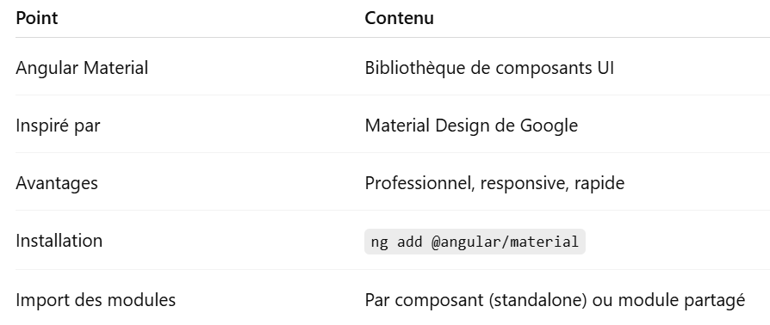
Résumé

Slide 25
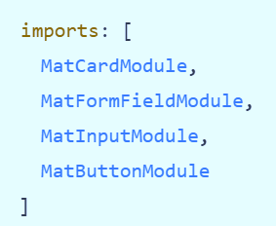
Bonnes pratiques
En Angular 16+ (standalone) il est recommandé d’importer les modules un par un :
C’est la bonne pratique officielle, car :
  Tu importes uniquement ce que tu utilises → meilleure performance
  La taille du bundle est plus petite
  Le code est plus propre et maîtrisé

Slide 26
Alternative Propre : Créer un module partagé (si tu as beaucoup de composants)
Tu peux créer MaterialSharedModule mais tu n’y mets que ce que tu utilises réellement.

Slide 27
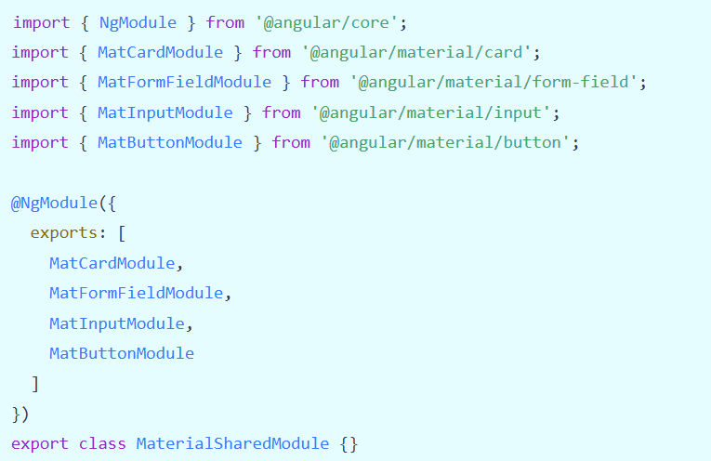
exemple

Slide 28

Au niveau de composant
Toujours contrôlé
Pas trop lourd
Plus pratique pour les grands projets

Slide 29
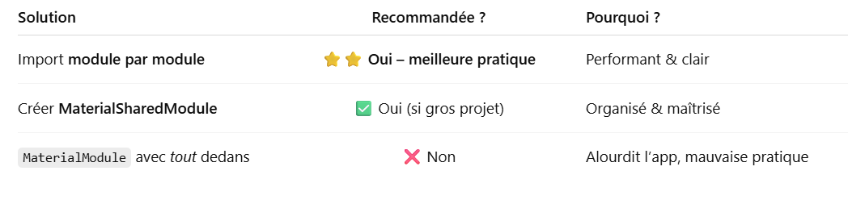
recap

Slide 30
vérification
npm list @angular/material

Slide 31
Installer Angular Material
ng add @angular/material
Cette commande :
  installe le package @angular/material
  configure les thèmes et animations automatiquement
  ajoute les modules nécessaires dans ton projet
Tu peux choisir un thème par défaut (ex. Indigo/Pink) et activer les animations.

Slide 32
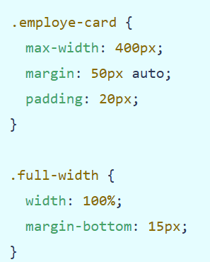
add-employe.component.css

Slide 33
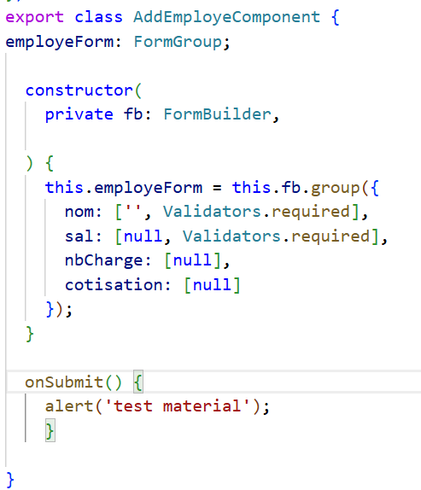
LA CLASSE ts DU cONTROULEUR

Slide 34
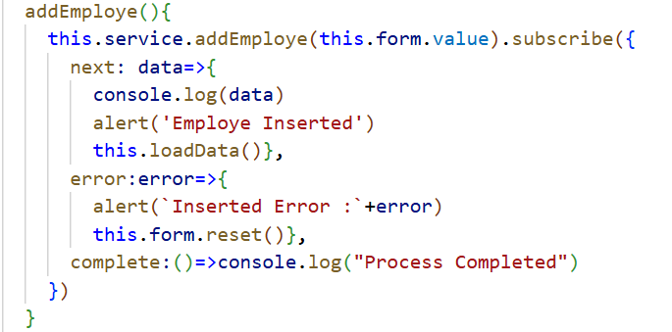
Service create employe

Slide 35
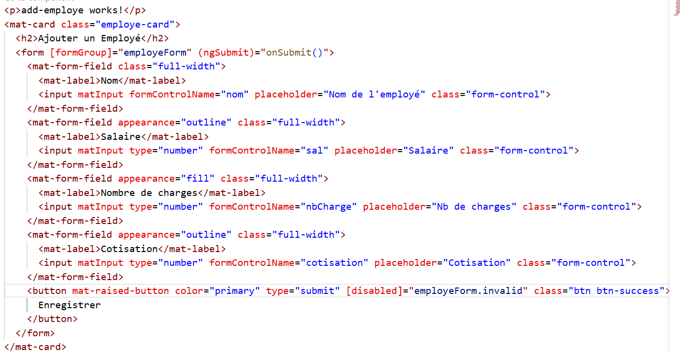
template

